Slide 1
ContriLog
관찰
확인
연결
해결
팀 업무 정체 탐지·지원 AI Agent
제4회 경남AI·SW경진대회 · ② 업무혁신·생산성 향상 AI Agent · (팀명)
Notes:
ContriLog는 팀 업무 정체 탐지·지원 AI Agent입니다. 팀의 공유 기록을 스스로 관찰해 막힌 업무를 주간 회의보다 먼저 찾고, 담당자에게 확인한 뒤, 팀장의 승인을 받아 도울 수 있는 팀원을 연결하는 AI Team Manager입니다. 사람을 평가하지 않고, 판단 근거와 필요한 개입만 만듭니다.

Slide 2
막힌 업무는 주간 회의에서야 드러난다
기록 확인 부담
1
101시간
8주 동안 공개 기록 211건(문서 수정·메시지·회의·Task)을 PM이 직접 훑어야 현황을 안다
늦은 발견
2
막힌 업무가 시작된 뒤 주간 회의에서 처음 드러나기까지 걸린 평균 시간 (synthetic 평가 프로젝트, 회의·Agent가 모두 찾은 업무 막힘 6건)
막힌 사람은 회의 전까지 혼자 붙잡고 있고, 도울 수 있는 동료는 그 사실을 모른다
단순 규칙의 오탐
3
기록 공백 ≠ 정체. 로컬·피그마·노션에서 일하는 동안에도 기록은 비어 있다
Notes:
팀장은 회의록, 공동문서, Task 기록을 일일이 봐야 현황을 압니다. 평가 데이터에서 막힌 업무는 시작 후 평균 101시간, 4일 넘게 지나서야 주간 회의에서 드러났습니다. 그렇다고 '기록이 없으면 정체'라고 단정하면 로컬이나 다른 도구에서 일하는 사람을 오탐합니다.

Slide 3
관찰하고, 묻고, 사람의 승인으로 연결한다
1
정체 후보 탐지
마감·기록 공백·선행 Task·과거 판단을 조합해 (Task, 담당자) 단위로 후보를 올린다
2
확인 질문 + LLM 답장 해석
담당자에게 묻고, 답장을 막힘·정상·완료와 내부·외부 요인으로 분류한다
3
근거 기반 지원자 제안
공개 기록의 관련 경험·이전 지원·현재 업무 부담으로 도울 사람을 고른다
4
Human-in-the-loop 실행
PM이 승인해야만 지원 요청이 나가고, 실제 수정 기록을 봐야 해결로 닫는다
5
Memory + Feedback
자신의 판단 결과(오탐·정탐·해결)를 상황 단위로 기억해 기준을 보정한다
보조 기능 · 기여 주장(Claim) 검증: 주장을 기록과 대조해 근거 정리 — atomic claim 15건(기여 주장 13건) 모두 정답과 일치, 점수·순위 없음
Notes:
핵심기능은 다섯 가지이고, 보조 기능으로 팀원의 기여 주장을 기록과 대조해 근거를 정리하는 Claim 검증이 있습니다(기여 주장 13건을 나눈 atomic claim 15건 모두 정답과 일치). 후보 탐지, 확인 질문과 LLM 답장 해석, 근거 기반 지원자 제안, 사람 승인 후 실행과 후속 관찰, 그리고 Agent 자신의 판단 결과를 기억하는 Memory입니다. 사람에 대한 점수나 순위는 만들지 않습니다.

Slide 4
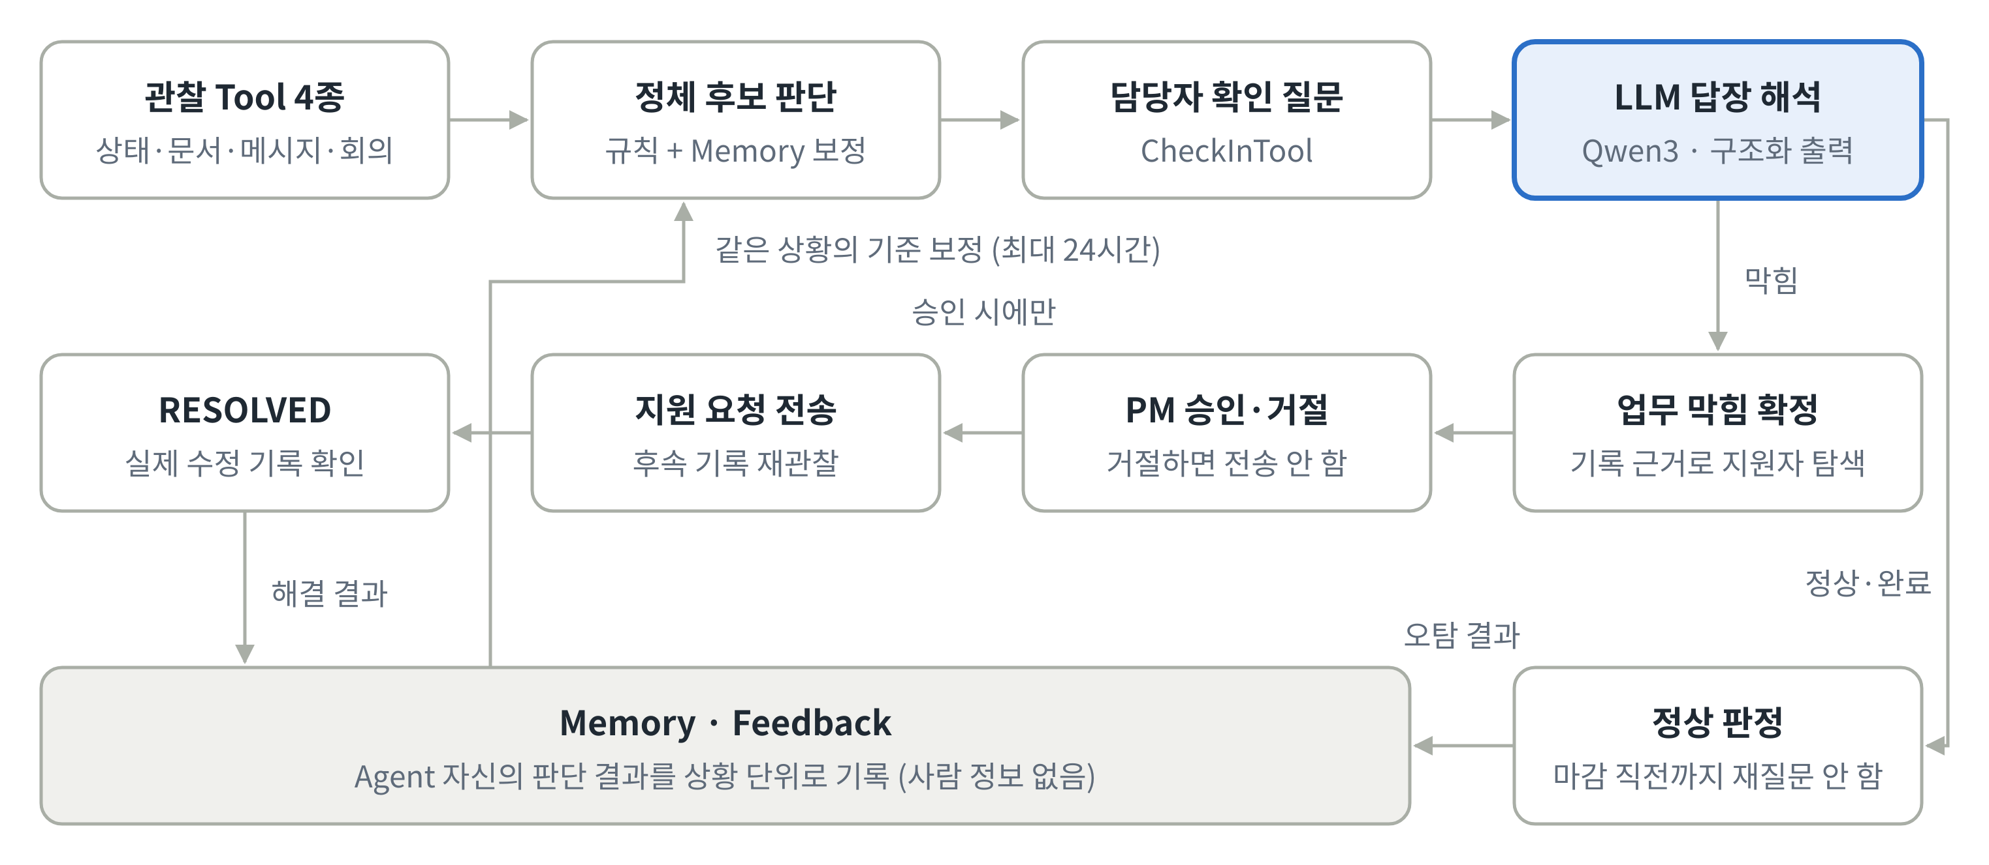
LLM은 답장 해석만, 결정은 규칙과 사람이
Notes:
Agent는 12시간마다 Tool로만 프로젝트를 관찰합니다. 후보가 생기면 담당자에게 묻고, 로컬에서 돌아가는 Qwen3 LLM이 답장을 해석합니다. 막힘이면 업무 막힘을 확정하고 지원자를 찾아 제안하지만, 전송은 PM이 승인해야만 됩니다. 이후 실제 수정 기록이 보여야 해결로 닫고, 결과는 Memory에 남습니다.

Slide 5
대회 AI Agent 6요소를 실제 동작으로 구현
Goal
Planning
Reasoning
막힌 업무를 일찍 찾아 해결까지 연결
후보→확인→확정→지원→승인→재관찰, 다음 확인 시각을 스스로 결정
신호 조합 판단 + LLM 답장 분류, 외부 요인이면 지원 제안 생략
Tool Use
Memory / State
Feedback
관찰 5종·행동 3종 Tool을 실제 호출(정체 E2E는 관찰 4종), 모든 호출 로그
(Task, 담당자)별 진행 상태, 보낸 질문·받은 답장, 판단 결과 Memory
오탐·정탐으로 기준 보정, 수정 기록을 다시 봐야 해결
Notes:
대회 규정의 AI Agent 요소 여섯 가지를 모두 실제 동작으로 구현했습니다. 특히 판단은 LLM과 규칙이 나눠 맡고, 결과 확인은 실제 수정 기록으로 합니다.

Slide 6
시연: 웹훅 서명 오류를 해결까지 연결
5/24 09:00
10:45
10:45
10:45
11:30
5/27 21:00
정체 후보
확인 → 막힘
지원자 제안
PM 승인 → 전송
지원 수락
RESOLVED
마지막 기록 후 94시간, 허용 91.5시간 (Memory 보정 포함)
“스테이징에서만 401… 이틀째 못 찾고 있어요” → LLM: 막힘·내부
게이트웨이 설정 기록과 이전 지원 기록이 있는 류다인
사람이 승인해야만 전송 (거절하면 전송 안 함)
수락만으로는 해결로 보지 않음
실제 수정 리비전 확인 → 결과를 Memory에 기록
웹 시연: python scripts/web_demo.py — 판단 과정·LLM 근거를 단계별 표시, PM이 버튼으로 승인
Notes:
시연 영상에서는 P002 프로젝트의 웹훅 서명 오류를 처음부터 끝까지 보여 줍니다. 기록이 끊긴 지 94시간 뒤 후보가 되고, 담당자의 답장을 LLM이 막힘으로 해석합니다. Agent는 게이트웨이 설정 기록이 있는 동료를 제안하고, 웹 화면에서 PM이 승인 버튼을 누른 뒤에만 요청이 나갑니다. 지원 수락만으로는 닫지 않고, 실제 수정 리비전을 확인한 뒤에 해결로 기록합니다.

Slide 7
업무 막힘을 회의보다 평균 36.7시간(36%) 먼저 확정
101.2h → 64.5h
Before 회의 첫 언급 → After Agent 확정 (6건 평균)
6 / 6
회의와 함께 찾은 업무 막힘은 모두 회의보다 먼저 확정
211건 · 25회
Agent가 관찰한 공개 기록 · 담당자 확인 질문
P002 synthetic replay · LLM 해석기 · Memory OFF 기준. 회의 시점은 팀이 데이터에서 지정한 값이며, 실제 업무시간·생산성 측정이 아님
Notes:
Before/After 결과입니다. 주간 회의에서 업무 막힘이 처음 언급된 시점(Before)과 Agent가 담당자 확인 후 업무 막힘을 확정한 시점(After)을 비교했습니다. 둘 다 찾은 6건에서 평균 101.2시간과 64.5시간으로, 업무 막힘을 평균 36.7시간 먼저 확정했습니다. synthetic replay 기준이며 업무시간을 측정한 값은 아닙니다. 응답이 없는 업무 막힘과 공동 담당자의 업무 막힘 2건은 놓쳤습니다.

Slide 8
LLM 답장 해석으로 판단이 정확해졌다
“남은 미해결 이슈는 0건이에요”
규칙: 막힘 (‘0건’ 키워드)
LLM: 정상 진행
“문제 없을 줄 알았는데… 멈춰 있어요”
규칙: 정상 (‘문제 없’ 키워드)
LLM: 막힘·내부 문제
“막혔다기보다는요, 다른 팀 확정 대기…”
규칙: 내부 문제 → 지원 제안
LLM: 외부 의존 → 제안 안 함
Notes:
기존 키워드 규칙은 '0건'을 막힘으로, '문제 없을 줄 알았는데'를 정상으로 읽었습니다. 로컬 LLM으로 바꾸자 답장 해석이 67%에서 96%로, 모든 기준을 만족한 평가 항목이 15개 중 6개에서 10개로 늘었습니다. 프롬프트에는 범주 정의만 넣고 평가 데이터의 표현은 넣지 않았습니다.

Slide 9
사람을 평가하지 않고, 한계는 숨기지 않는다
안전장치
확인된 한계
점수·순위·성실도 없음, (Task, 담당자)의 상태만 판단
개인 DM 차단, LLM 로컬 실행으로 외부 전송 없음
PM 승인 없이는 어떤 개입도 실행 안 됨
미래 기록 차단, Memory에 사람 정보 없음
응답 없는 업무 막힘, 공동 담당자의 업무 막힘을 놓침
지원자 선정·해결 판정이 단어 겹침에 의존 (CASE04·CASE05)
Memory로 질문 25→22회, 대신 업무 막힘 1건 추가 누락
질문 25회 중 21회 업무시간 외 · synthetic 데이터 2개뿐
Notes:
ContriLog는 사람을 평가하지 않습니다. 개인 DM은 볼 수 없고, LLM은 사내 서버에서 돌아 기록이 밖으로 나가지 않습니다. 사람 승인 없이는 아무 개입도 실행되지 않습니다. 한계도 분명합니다. 응답이 없는 업무 막힘과 공동 담당자의 업무 막힘을 놓쳤고, 지원자 선정과 해결 판정은 아직 단어에 의존합니다. Memory는 질문을 줄이지만 업무 막힘 1건을 추가로 놓쳤고, Qwen3도 답장 46건 중 2건을 잘못 해석했습니다.

Slide 10
다음 단계와 비즈니스 모델
1
무응답 후보 재확인·공개 채널 막힘 보고 활용·부 담당자 확인
팀 단위 SaaS 구독
향후 협업 도구 Connector 연동, 팀 규모별 요금
2
해결 판정·지원자 선정에도 LLM 적용, 업무시간을 고려한 질문 시각
온프레미스 라이선스
사내 LLM으로 기록 외부 반출 없음 — 보안 민감 기업
3
Slack·Jira·GitHub 연동 파일럿으로 PM 확인 시간 실측
기대 효과 (파일럿에서 검증 예정)
PM 현황 파악 부담 감소, 막힌 업무 조기 발견
Notes:
다음 단계는 응답 없는 후보 재확인과 공동 담당자 확인, 그리고 해결 판정에도 LLM을 적용하는 것입니다. 사업 모델은 협업 도구와 연동한 팀 단위 구독, 그리고 기록을 외부로 보내지 않는 온프레미스 라이선스입니다. 감사합니다.

